Slide 1


Проект бюджета
Кировского муниципального района
Ленинградской области
на 2023 год и
на плановый период 2024 и 2025 годов
Бюджет для граждан

Slide 2

2
КИРОВСКИЙ МУНИЦИПАЛЬНЫЙ РАЙОН ЛЕНИНГРАДСКОЙ ОБЛАСТИ
Ленинградская область
Численность населения
107 410,0 чел.
11 Муниципальных образований
8 Городских поселений
3 Сельских поселений
Кировский муниципальный район Ленинградской области

Slide 3
3
ГЛОССАРИЙ
Бюджет
форма образования и расходования денежных средств, предназначенных для финансового обеспечения задач и функций государства и местного самоуправления
Доходы
денежные средства, поступающие в безвозмездном и безвозвратном порядке в соответствии с законодательством РФ в распоряжение органов государственной власти и местного самоуправления
Расходы
экономические отношения, связанные с распределением фонда денежных средств государства и его использованием по отраслевому, ведомственному, целевому и территориальному назначению
Дефицит
превышение расходов бюджета над его доходами
Профицит
превышение доходов бюджета над его расходами
Дотации
денежные средства, выделяемые из бюджета района для помощи нуждающемуся муниципальному образованию

Slide 4
4
Основные параметры
районного и консолидированного
бюджетов
Кировского муниципального района
Ленинградской области

Slide 5
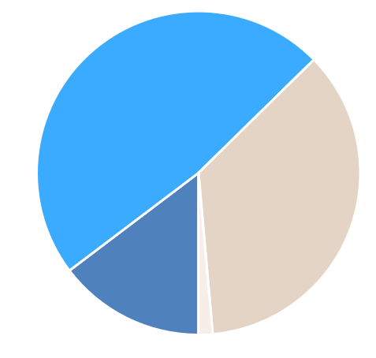
5
ОСНОВНЫЕ ПАРАМЕТРЫ БЮДЖЕТА КИРОВСКОГО РАЙОНА ЛЕН. ОБЛАСТИ
тыс. руб.
Расходы
План
на 2022
Прогноз 2023
Прогноз 2024
Прогноз
2025
3 868 064,7
Безвозмездные
поступления
2 594 648,4
Доходы | 3 660 650,5 | 3 868 064,7 | 3 967 239,0 | 4 00 128,9
Налоговые и неналоговые | 938 886,4 | 1 273 416,3 | 1 806 031,1 | 1 939 055,5
Безвозмездные | 2 721 764,1 | 2 594 648,4 | 2 161 207,9 | 2 061 072,5
Налоговые и неналоговые
доходы
1 273 416,3
Расходы в том числе условно утвержденные | 3 814 071,2 | 3 868 064,7 | 3 967 239,0 | 4 000 128,4
Дефицит(-) /профицит (+) | - 153 420,7 | 0,0 | 0,0 | 0,0

Slide 6
6
Доходы районного
бюджета
Кировского муниципального района
Ленинградской области

Slide 7
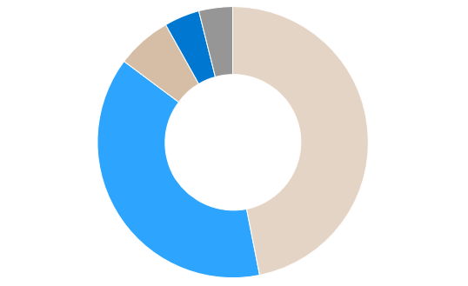
7
ДИНАМИКА ПОСТУПЛЕНИЯ НАЛОГОВЫХ НЕНАЛОГОВЫХ ДОХОДОВ 2019-2025 ГОДОВ
Доходы от продажи
активов
Прочие
тыс. руб.
2023
54 149,2
52 060,8
4,2%
4,1%
Доходы от использования
гос. собственности
Налог на
совокупный доход
82 650,7
6,5%
595 457,0
46,8%
1 273 416,3
НДФЛ
489 098,6
38,4%
3,8%
⬆

Slide 8
8
ДИНАМИКА БЕЗВОЗМЕЗДНЫХ ПОСТУПЛЕНИЙ
0,6
%
0,6
1,0
0,1
0,1
95,3
95,6
79,0
73,5
Иные МБТ
72,9
Субвенции
Субсидии
9,6
8,4
Дотации
16,3
18,1
20,9
4,6
4,3
2021
2022
2023
2024
2025

Slide 9
9
ПРОГНОЗ ДОХОДОВ НА 2023-2025 ГОДЫ
тыс. руб.
 | Факт 2021 год | Оценка 2022 года | Прогноз поступлений
 |  |  | 2023 год | 2024 год | 2025 год
Всего доходов | 3 597 285,9 | 3 902 894,5 | 3 868 064,7 | 3 967 239,0 | 4 000 128,4
Доходы налоговые и неналоговые | 1 045 008,0 | 1 205 884,3 | 1 273 416,3 | 1 806 031,1 | 1 939 055,9
Налоговые доходы | 823 544,1 | 1 002 174,1 | 1 107 145,5 | 1 638 521,5 | 1 778 837,8
Налог на доходы физических лиц | 430 464,7 | 430 986,6 | 489 098,6 | 994 150,2 | 1 106 883,3
Акцизы по подакцизным товарам (продукции), производимым на территории РФ | 2 297,3 | 2 215,4 | 2 304,0 | 2 396,1 | 2 491,9
Налоги на совокупный доход | 374 858,3 | 548 985,1 | 595 457,0 | 619 264,9 | 644 035,7
Государственная пошлина | 15923,8 | 19 987,0 | 20 285,9 | 22 710,3 | 25 426,9
Неналоговые доходы | 221 463,9 | 203 710,2 | 166 270,8 | 167 509,6 | 160 218,1
Доходы от использования имущества, находящегося в государственной и муниципальной собственности | 95853,3 | 81 967,6 | 82 650,7 | 81 894,5 | 81 608,0
Плата за негативное воздействие на окружающую среду | 481,3 | 1 097,1 | 696,0 | 696,0 | 696,0
Доходы от оказания платных услуг и компенсации затрат государства | 21642,3 | 50 794,7 | 28 928,7 | 28 928,7 | 28 928,7
Доходы от продажи материальных и нематериальных активов | 100339 | 51 658,0 | 52 060,8 | 54 060,8 | 47 060,8

Slide 10
10
ПРОГНОЗ ДОХОДОВ НА 2023-2025 ГОДЫ
тыс. руб.
 | Факт 2021 год | Оценка 2022 года | Прогноз поступлений
 |  |  | 2023 год | 2024 год | 2025 год
Штрафы, санкции, возмещение ущерба | 3 189,2 | 18 192,8 | 1 934,6 | 1 929,6 | 1 924,6
Прочие неналоговые доходы | -41,2 | 0,0 | 0,0 | 0,0 | 0,0
Безвозмездные поступления | 2 552 277,9 | 2 697 010,2 | 2 594 648,4 | 2 161 207,9 | 2 061 072,5
Дотации | 415 081,4 | 493 495,8 | 542 845,4 | 100 223,2 | 89 233,5
Субсидии | 245 996,0 | 226 519,4 | 0,0 | 0,0 | 0,0
Субвенции | 1 879 516,4 | 1 984 933,0 | 2 050 948,8 | 2 060 130,5 | 1 970 984,8
Иные межбюджетные трансферты | 15 174,6 | 16 815,9 | 854,2 | 854,2 | 854,2
Доходы от возврата остатков прошлых лет | 1 420,6 | 5 232,8 | 0,0 | 0,0 | 0,0
Возврат остатков прошлых лет | -4 911,1 | -29 986,7 | 0,0 | 0,0 | 0,0

Slide 11
11
Расходы районного
бюджета
Кировского муниципального района
Ленинградской области

Slide 12
12
РАСХОДЫ РАЙОННОГО БЮДЖЕТА КИРОВСКОГО МУНИЦИПАЛЬНОГО РАЙОНА ЛЕН.ОБЛ.
тыс. руб
АИП
Всего
3 868 064,7
ИМТ
Всего
3 868 064,7
34 163,8
115 056,0
Дорожный
фонд
Реализация указов
Президента
2 304,0
8 293,8

Slide 13
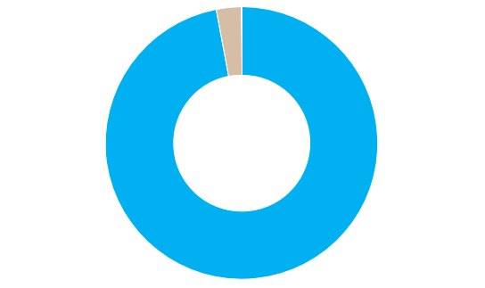
13
РАСХОДЫ РАЙОННОГО БЮДЖЕТА НА РЕАЛИЗАЦИЮ МУНИЦИПАЛЬНЫХ ПРОГРАММ НА 2023 ГОД
Проектная
часть
Национальные проекты
тыс. руб.
100 394,1
175,1
Национальный проект
Проектная часть
175,1
100 394,1
3,0%
Процессная
часть
3 357 368,5
Процессная часть
3 256 799,3
97,0%
3 256 799,3

Slide 14
14
РАСХОДЫ НА РЕАЛИЗАЦИЮ МУНИЦИПАЛЬНЫХ ПРОГРАММ В 2023 ГОДУ
тыс. руб
Образование
2 503 176,9
2,3%
а
97,7%
58 014,3 2 561 191,2
Культура
100%
228 516,8
ВСЕГО:
Финансы
100%
231 082,4
3 357 368,5
Комплексное развитие
69%
30%
94 667,0
41 661,8 136 328,8
Удельный вес
Дороги
94 617,4
86,8%
100%
Спорт
99,9/0,1%
85 741,2 / 69,1 85 810,3
Муниципальная программа
в расходах
Сельское хозяйство
99,5/0,5%
11 524,0/ 52,8 11 576,8
2023
Реклама
100%
2 503,2
Малый бизнес
95,0/5,0%
2 304,5/120,1 2 424,6
Проектная
часть
Энергоэффективность
100%
1 558,1
Процессная
часть
Безопасность
63,0/37,0 %
1 107,8/651,2 1 758,9

Slide 15
15
ПОВЫШЕНИЕ ФИНАНСОВОЙ УСТОЙЧИВОСТИ
тыс. руб
Выравнивание бюджетной обеспеченности МО
Областной
бюджет
275 410,0
Местный
бюджет
143 953,3
16 400,1
48-03
Финансовая
помощь
57 528,4
53 000,0

Slide 16
16
ДОРОЖНЫЙ ФОНД БЮДЖЕТА КИРОВСКОГО РАЙОНА ЛЕНИНГРАДСКОЙ ОБЛАСТИ
16 410,6
тыс. руб
6 010,6
6 010,6
2 396,1
2 491,9
2 304,0
2023
2024
2025
Доходы
Расходы

Slide 17

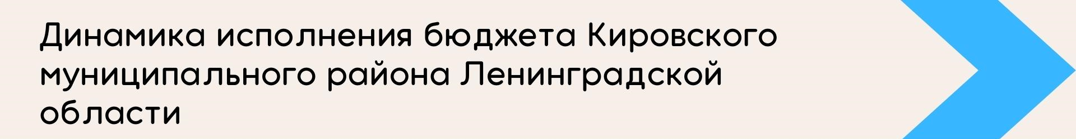
ДИНАМИКА ИСПОЛНЕНИЯ БЮДЖЕТА КИРОВСКОГО МУНИЦИПАЛЬНОГО РАЙОНА ЛЕНИНГРАДСКОЙ ОБЛАСТИ
17
тыс. руб
Показатели расходов бюджета по разделам
и подразделам классификации расходов бюджетов
Наименование раздела и подраздела | Ожидаемое исполнение 2022 года | Проект 2023 год | Проект 2024 год | Проект 2025 год
Общегосударственные вопросы | 287 059,20 | 449 518,00 | 446 593,00 | 454 798,20
Функционирование высшего должностного лица субъекта Российской Федерации и органа местного самоуправления | 3 031,60 | 3 429,00 | 3 772,10 | 3 923,00
Функционирование законодательных (представительных) органов государственной власти и местного самоуправления | 7 682,70 | 11 540,10 | 12 486,70 | 12 910,00
Функционирование Правительства Российской Федерации, высших органов исполнительной власти субъектов Российской Федерации, местных администраций | 95 886,30 | 106 519,90 | 115 524,00 | 119 181,00
Судебная система | 87,30 | 18,10 | 16,50 | 0,00

Slide 18
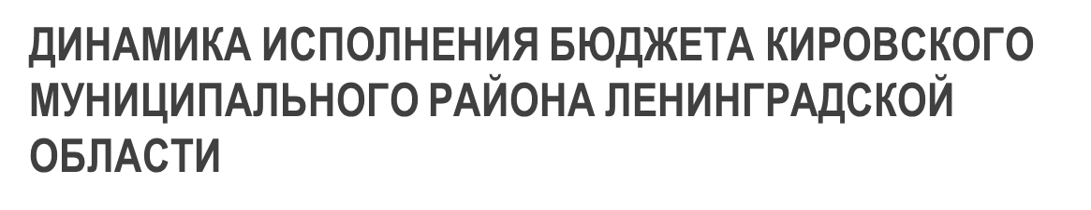
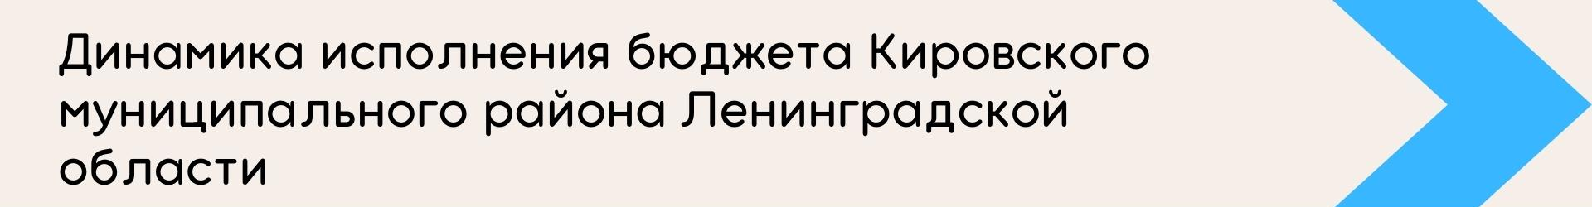
18
Наименование раздела и подраздела | Ожидаемое исполнение 2022 года | Проект 2023 год | Проект 2024 год | Проект 2025 год
Обеспечение деятельности финансовых, налоговых и таможенных органов и органов финансового (финансово-бюджетного) надзора | 24 473,10 | 21 112,40 | 27 106,60 | 28 109,80
Резервные фонды | 0,00 | 109 831,30 | 100 847,10 | 100 947,10
Другие общегосударственные вопросы | 155 898,20 | 197 067,20 | 186 840,00 | 189 727,30
Национальная безопасность и правоохранительная деятельность | 1 559,20 | 1 758,90 | 1 684,20 | 1 684,20
Гражданская оборона | 599,50 | 651,10 | 650,00 | 650,00
Защита населения и территории от чрезвычайных ситуаций природного и техногенного характера, пожарная безопасность | 806,30 | 1 107,80 | 1 034,20 | 1 034,20
Другие вопросы в области национальной безопасности и правоохранительной деятельности | 153, 40
Национальная экономика | 112 265,80 | 118 555,70 | 103 308,20 | 63 373,10
Сельское хозяйство и рыболовство | 13 262, 50 | 15 664,30 | 15 442,30 | 15 442,30
Транспорт | 71 768,20 | 78 206,80 | 78 411,70 | 38 427,80
Дорожное хозяйство (дорожные фонды) | 22 615,70 | 16 010,60 | 6 010,60 | 6 010,60
Другие вопросы в области национальной экономики | 4 619,40 | 8 274,00 | 3 443,60 | 3 492,40

Slide 19
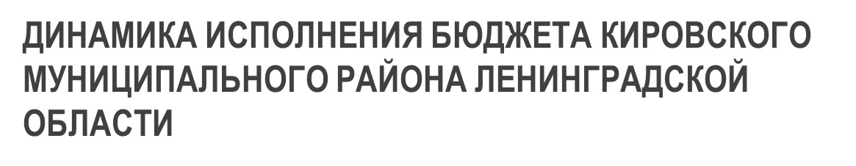
19
Наименование раздела и подраздела | Ожидаемое исполнение 2022 года | Проект 2023 год | Проект 2024 год | Проект 2025 год
Жилищно-коммунальное хозяйство | 26 391,80 | 40 566,30 | 566,30 | 566,30
Жилищное хозяйство | 2 908,20 | 40 566,30 | 566,30 | 566,30
Коммунальное хозяйство | 8 152,30
Благоустройство | 15 331,30
Охрана окружающей среды | 253,30 | 756,70 | 756,70 | 758,50
Другие вопросы в области охраны окружающей среды | 253,30 | 756,70 | 756,70 | 758,50
Образование | 2 660 462,90 | 2 647 796,70 | 2 636 958,40 | 2 641 713,80
Дошкольное образование | 1 223 295,00 | 1 255 151,10 | 1 247 510,20 | 1 261 648,10
Общее образование | 1 081 084,50 | 982 546,60 | 956 975,30 | 931 334,30
Дополнительное образование детей | 327 189,40 | 359 615,70 | 384 578,80 | 400 204,20
Профессиональная подготовка, переподготовка и повышение квалификации | 569,50 | 822,60 | 522,80 | 527,60
Молодежная политика | 9 123,80 | 9 430,30 | 8 420,60 | 8 584,50
Другие вопросы в области образования | 19 200,70 | 40 230,40 | 38 950,70 | 39 415,10
Культура, кинематография | 60 686,00 | 40 435,50 | 44 497,00 | 46 220,80

Slide 20
20
Наименование раздела и подраздела | Ожидаемое исполнение 2022 года | Проект 2023 год | Проект 2024 год | Проект 2025 год
Культура | 48 745,10 | 31 152,40 | 34 730,70 | 36 304,60
Другие вопросы в области культуры, кинематографии | 11 940,90 | 9 283,10 | 9 766,30 | 9 916,20
Социальная политика | 245 004,90 | 244 690,60 | 234 013,40 | 172 147,50
Пенсионное обеспечение | 19 434,00 | 20 693,70 | 22 775,20 | 23 686,20
Социальное обеспечение населения | 106 378,10 | 125 803,40 | 130 772,40 | 68 787,30
Охрана семьи и детства | 119 192,80 | 98 193,50 | 80 515,80 | 79 674,00
Физическая культура и спорт | 161 808,60 | 86 417,30 | 76 667,40 | 79 540,40
Физическая культура | 60 946,40 | 68 780,10 | 68 039,40 | 70 494,20
Массовый спорт | 92 934,10 | 9 756,50 | 0,00 | 0,00
Спорт высших достижений | 707,00 | 69,10 | 69,10 | 74,10
Другие вопросы в области физической культуры и спорта | 7 221,10 | 7 811,60 | 8 558,90 | 8 972,10
Средства массовой информации | 6 472,00 | 6 486,60 | 6 486,60 | 6 486,60
Периодическая печать и издательства | 6 120,00 | 6 134,60 | 6 134,60 | 6 134,60
Другие вопросы в области средств массовой информации | 352,00 | 352,00 | 352,00 | 352,00

Slide 21
21
Наименование раздела и подраздела | Ожидаемое исполнение 2022 года | Проект 2023 год | Проект 2024 год | Проект 2025 год
Обслуживание государственного (муниципального) долга | 0,00 | 200,00 | 200,00 | 200,00
Обслуживание государственного (муниципального) внутреннего долга | 0,00 | 200,00 | 200,00 | 200,00
Межбюджетные трансферты бюджетам субъектов Российской Федерации и муниципальных образований | 144 400,50 | 230 882,40 | 260 507,80 | 282 787,00
Дотации на выравнивание бюджетной обеспеченности субъектов Российской Федерации и муниципальных образований | 142 624,60 | 160 354,00 | 166 275,70 | 171 686,60
Прочие межбюджетные трансферты общего характера | 1 775,90 | 70 528,40 | 94 232,10 | 111 100,40
Всего расходов | 3 706 364,20 | 70 528,40 | 94 232,10 | 111 100,40

Slide 22
22
СТРУКТУРА РАСХОДОВ БЮДЖЕТА В 2023 Г.
%

Slide 23
23
Адресная инвестиционная
программа
Кировского муниципального района
Ленинградской области

Slide 24
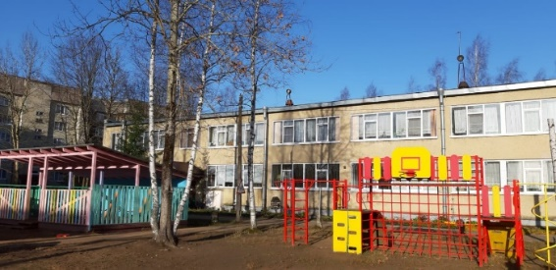
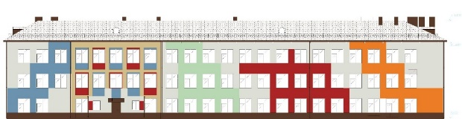
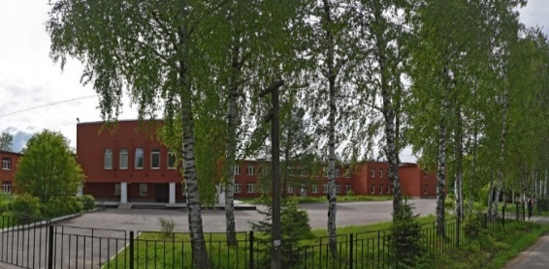
24
ОБЪЕКТЫ АДРЕСНОЙ ИНВЕСТИЦИОННОЙ ПРОГРАММЫ
тыс. руб
Детский сад
п. Мга
8 700,0
АИП
Всего: 240 721,8
Школа
д. Сухое
из них:
ОБ 206 558,0
МБ 34 163,8
207 151,4
Школа
п. Мга
9 537,5

Slide 25
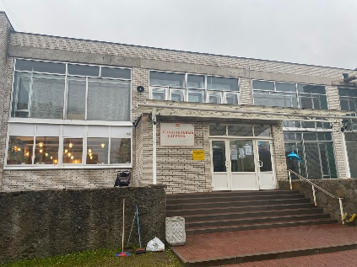
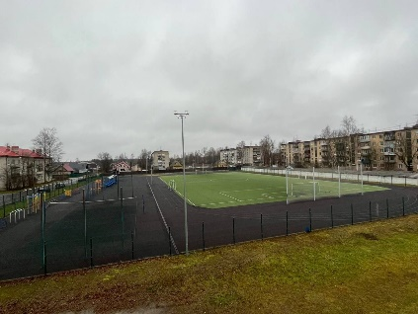
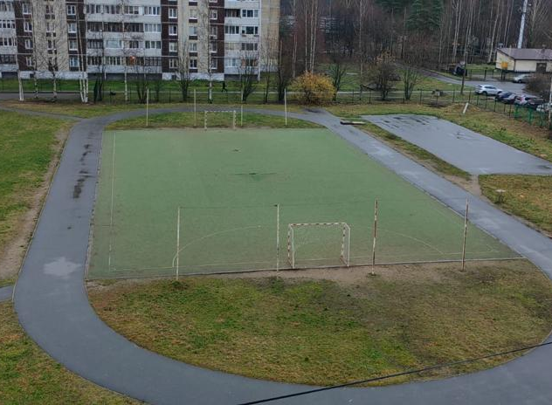
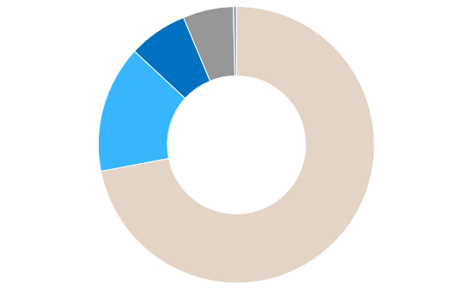

25
КАПИТАЛЬНЫЙ И ТЕКУЩИЙ РЕМОНТ ОБЪЕКТОВ КИРОВСКОГО РАЙОНА
Культура
Дороги
тыс. руб
11 315,0
600,0
6,9%
0,4%
ВСЕГО:
Прочее
24 472,3
ОБ* 121 248,7
14,9%
МБ 164 138,2
⬆129,8%
Спорт
⬆
рост к 2022 году
Бассейн
г. Кировск
⬆
9 756,5
6,9%
164 138,2
Образование
117 994,4
71,8%
Стадион
МБОУ Мгинская СОШ
Стадион
МБОУ Отрадненская СОШ №2
* В бюджете не запланировано

Slide 26

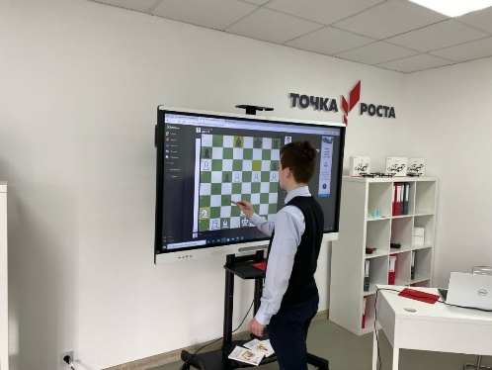
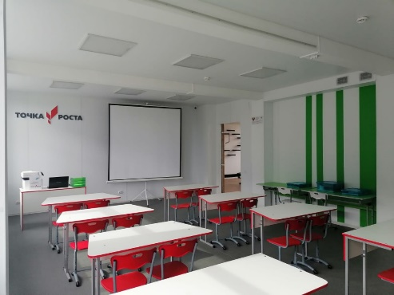
26
НАЦИОНАЛЬНЫЕ ПРОЕКТЫ В 2023 ГОДУ
тыс. руб
Федеральный бюджет 1 056,2
Областной бюджет 520,3
Местный бюджет 175,1
Ремонт помещений в МКОУ «Приладожская СОШ» 8 194,2

Slide 27
27
ЦЕЛИ И ЗАДАЧИ БЮДЖЕТНОЙ ПОЛИТИКИ
1
Стратегическая приоритезация расходов и развитие принципов проектного управления
Цели и задачи
2
Ограничение роста муниципального долга
3
Увеличение доходной базы

Slide 28
28
Официальный сайт Кировского муниципального района Ленинградской области – https://kirovsk-reg.ru/
Комитет финансов Кировского муниципального района Ленинградской области – https://kirovsk-reg.ru/komfin
Сайт «Открытый бюджет» Ленинградской области – budget.lenobl.ru
Сайт комитета государственного финансового контроля Ленинградской области – gfc.lenobl.ru
Сайт контрольно-счетной палаты Ленинградской области – www.ksplo.ru
Сайт Министерства финансов Российской Федерации – minfin.ru
По всем интересующим Вас вопросам, а так же вопросам взаимодействия в сфере открытости и прозрачности бюджетных данных,
для отзывов и предложений Вы можете обратиться в Комитет финансов Кировского муниципального района Ленинградской
области по телефону
(813 62) 21-417
Комитет финансов Кировского муниципального района Ленинградской области
Адрес: 187342, Ленинградская область, г. Кировск, ул. Новая, д. 1
Телефон: (813 62) 21-417
Е-mail: komfin@kirovsk-reg.ru

